Slide 1

MEJORAS DEL SISTEMA DE PORTALES DE OBLIGACIONES DE TRANSPARENCIA (SIPOT)
http://www.plataformadetransparencia.org.mx

Slide 2


SISTEMA DE PORTALES DE OBLIGACIONES DE TRANSPARENCIA
El módulo de carga de información de la Plataforma Nacional de Transparencia, denominado Sistema de Portales de Obligaciones de Transparencia (SIPOT), ha tenido algunas mejoras para hacer más fácil y eficiente su operación.
Las adecuaciones responden a las observaciones que los organismos garantes y sujetos obligados de todo el país realizaron al INAI, por lo que la funcionalidad de estas mejoras son resultado de una condensación de las sugerencias recibidas.

Slide 3
¿QUIENES ATENDERÁN OBLIGACIONES EN SIPOT?
Administrador de Sujeto Obligado
El titular de la Unidad de Transparencia de cada Sujeto Obligado.
Actividades:
Administración de unidades administrativas (alta, eliminación y modificación).
Administración de usuarios (alta, eliminación y modificación).
Relacionar unidad administrativa con formatos.
Administrador de Unidad Administrativa
El enlace designado por el titular de la Unidad Administrativa.
Actividades:
Preparar la información acorde a sus funciones y atribuciones.
Coordinarse con otras unidades administrativas.
Cargar la información al SIPOT.

Slide 4
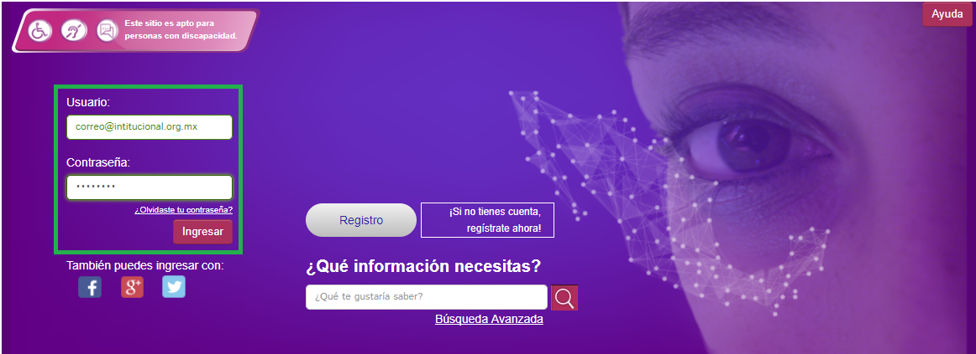
El ingreso no sufrió cambios.
Se ingresa “usuario” y “contraseña” asignados y posteriormente se selecciona el campo “INICIO”.

Slide 5
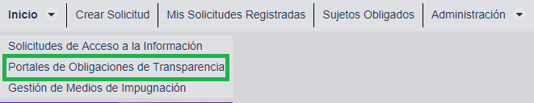
SISTEMA DE PORTALES DE OBLIGACIONES DE TRANSPARENCIA
Seleccionar del catálogo la opción “Portal de Obligaciones de Transparencia”.

Slide 6
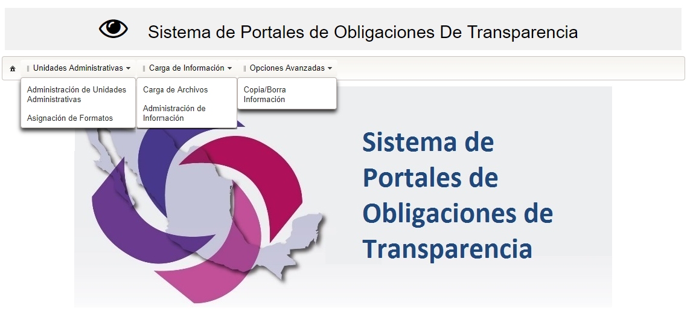
SISTEMA DE PORTALES DE OBLIGACIONES DE TRANSPARENCIA

Slide 7

Unidades Administrativas
Administración de Unidades Administrativas
Asignación de Formatos

Slide 8
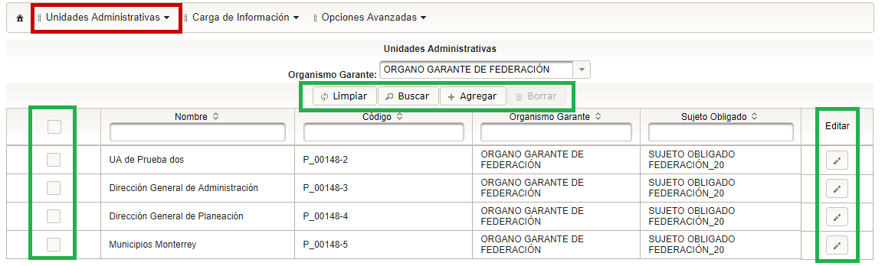
Administración de Unidades Administrativas
Botones de Acción
Botón de Edición
Filtros
Casillas de Selección

Slide 9

Botones de Acción
El campo “Limpiar” eliminará las opciones encontradas, dejando en blanco los campos para una nueva búsqueda.
El campo “Borrar” no aparece habilitado.

Slide 10
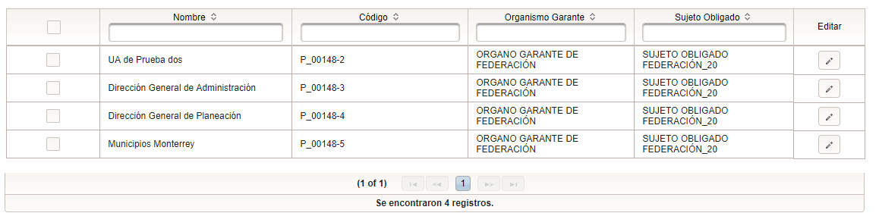
Botones de Acción
El campo “Buscar” reportará las unidades administrativas registradas del Sujeto Obligado.

Slide 11

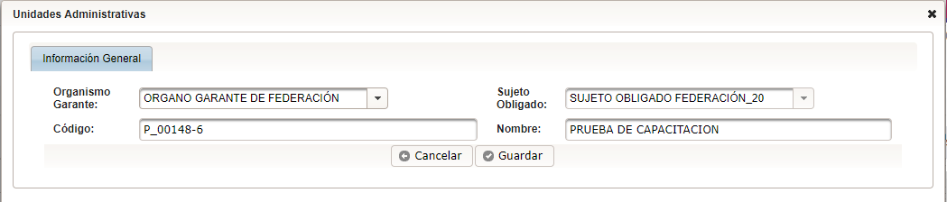
Botones de Acción
El campo “Agregar” permite incluir en el registro nuevas unidades administrativas del Sujeto Obligado.
Cuadro emergente de confirmación
El código lo asigna de forma automática el sistema.
Se coloca el nombre de la Unidad Administrativa que
se pretende agregar.

Slide 12

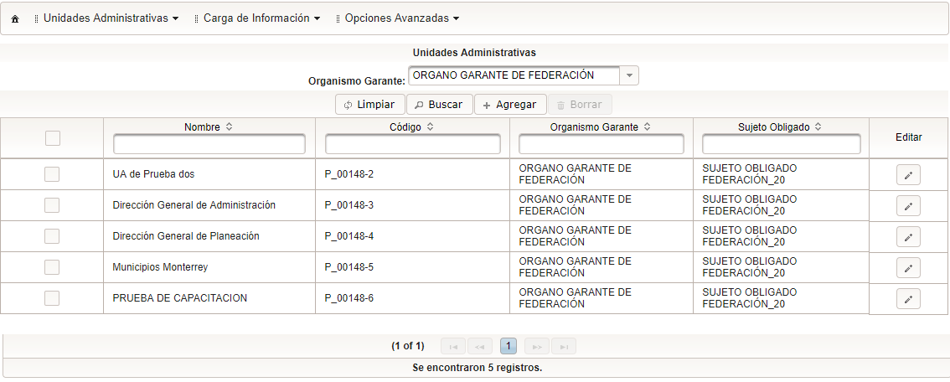
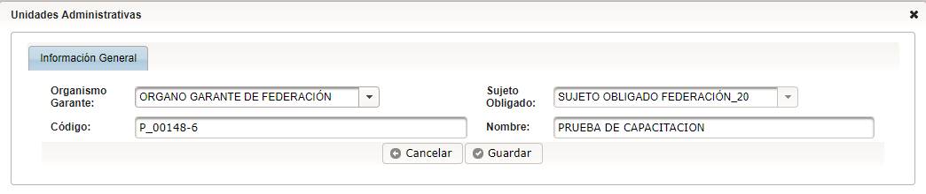
Una vez agregada la Unidad Administrativa, puede editarse.
Cuadro emergente de confirmación

Slide 13
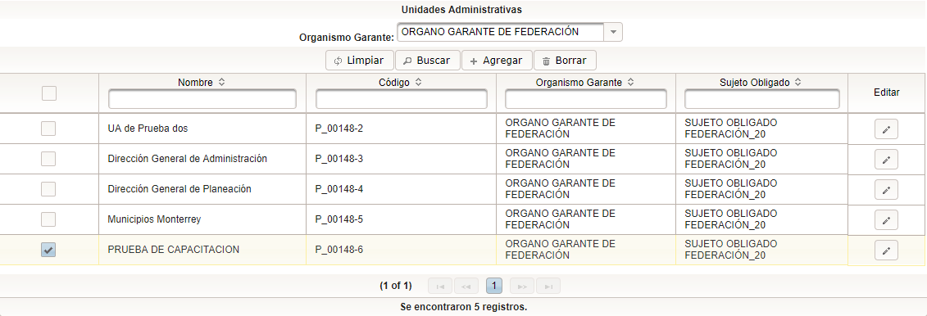
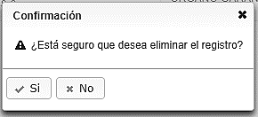

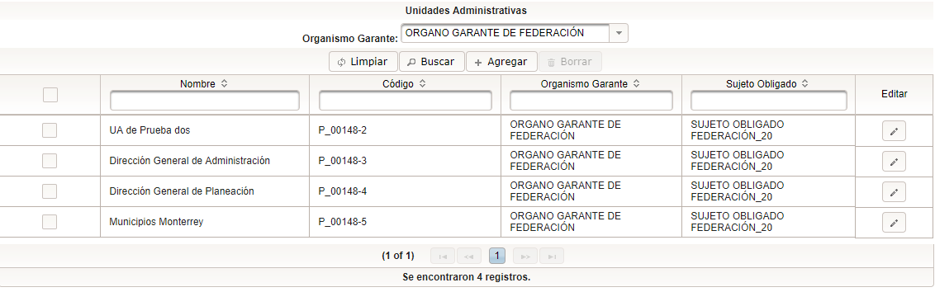
El campo “Borrar” permite eliminar del registro unidades administrativas del Sujeto Obligado.
Botones de Acción
Al seleccionar el campo se habilita la acción “Borrar”
Ventana de Seguridad
Cuadro emergente de confirmación

Slide 14
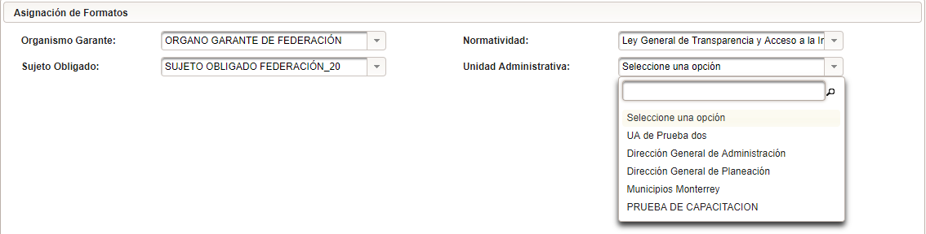
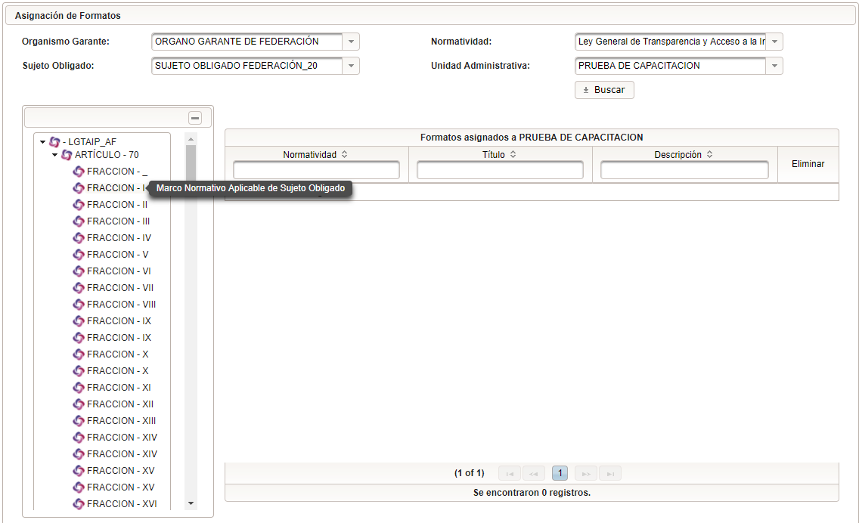
Asignación de Formatos
Se selecciona el nombre de la Unidad Administrativa a la que se pretende asignar formatos.
Al pasar el cursor sobre la fracción aparecerá el Título a la que corresponde.
El árbol de los LGTAIPAF se despliega por ÁRTICULO, FRACCIÓN e INCISO

Slide 15
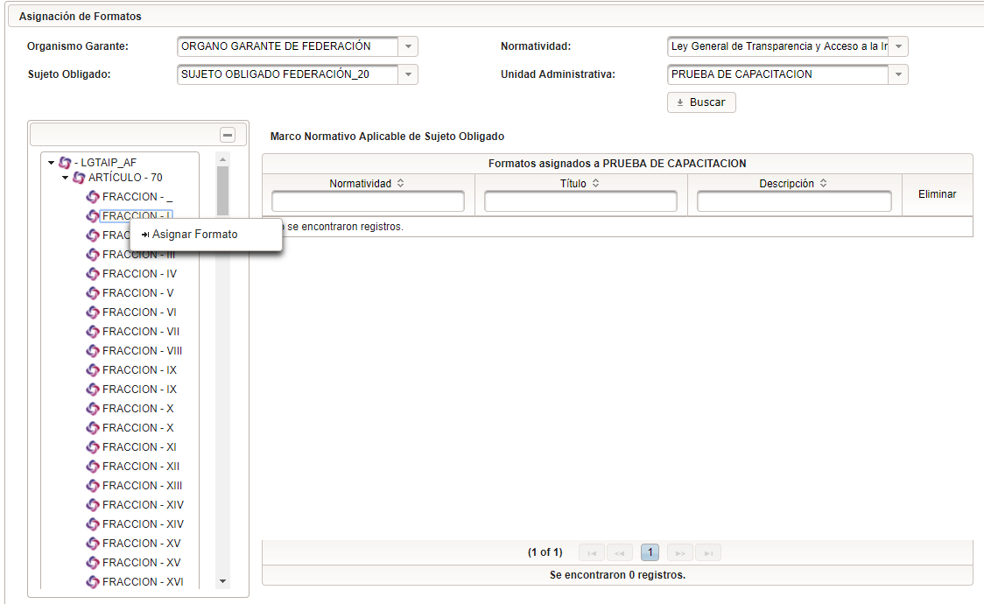

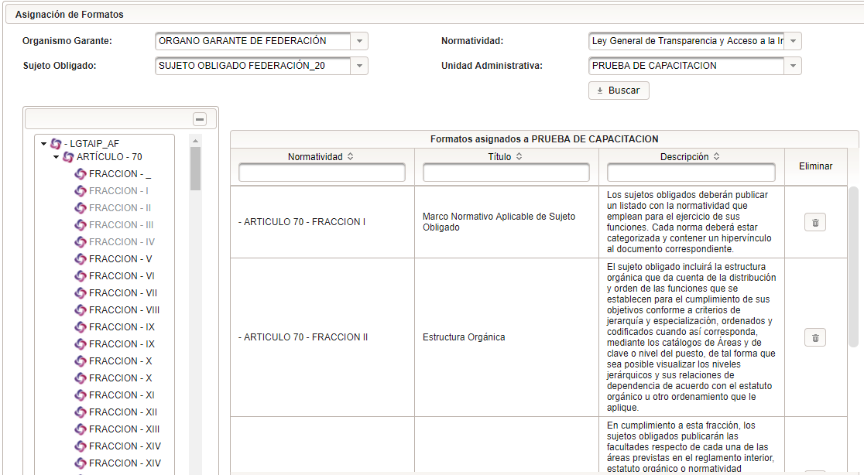
Asignación de Formatos
Selecciona clic derecho del mouse sobre la fracción y aparecerá el botón “Asignar Formato “ el cual se seleccionara.
Cuadro emergente de confirmación
Aparecerán el colores mas tenues las que ya se han asignadas.

Slide 16

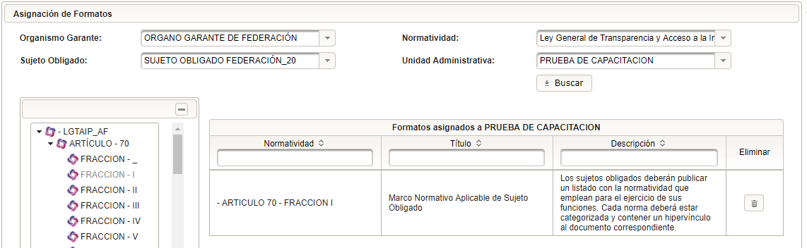
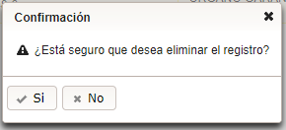
Eliminación de Formatos
Cuadro emergente de confirmación
Ventana de seguridad

Slide 17
CARGA DE INFORMACIÓN
Carga de Archivos
Administración de Información

Slide 18
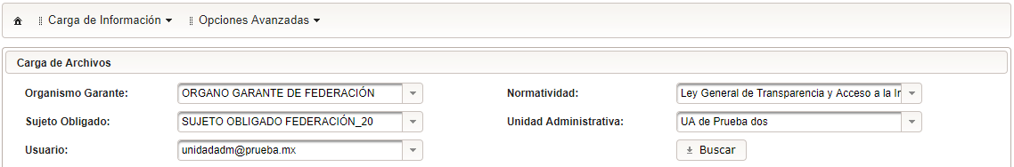
Carga de Archivos
Nos permite cargar los archivos de xlsx a la Plataforma Nacional de Transparencia.
Genera un registro de todos los procedimientos realizados:
  Cargar Información
  Borrar Información
  Modificar Información
Se coloca el nombre de la Unidad Administrativa de la que se cargará información

Slide 19
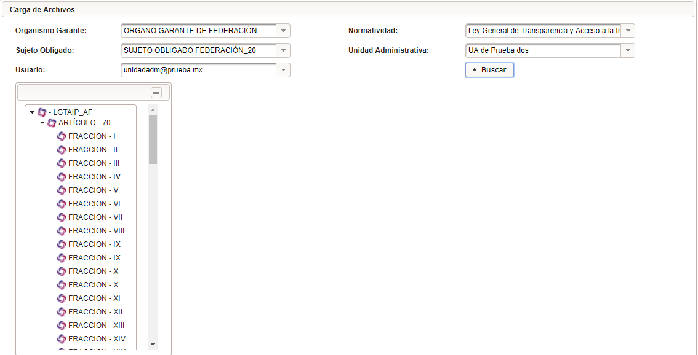
Carga de Archivos
Del árbol desplegado se seleccionará la fracción que se desea cargar.

Slide 20
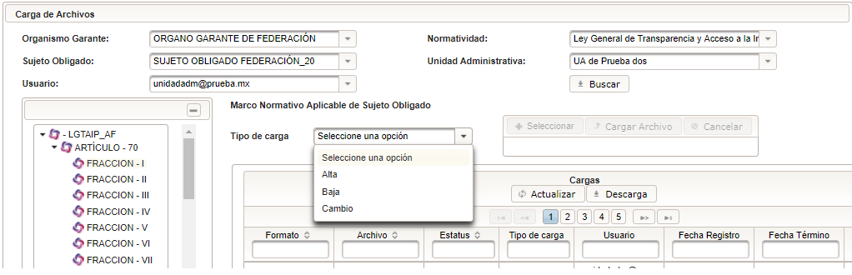
Tres opciones de carga:
Elegir una opción

Slide 21
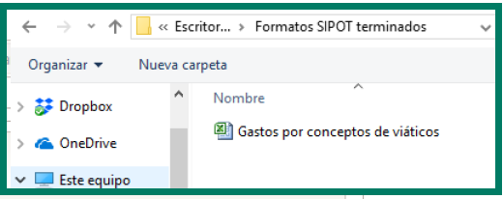
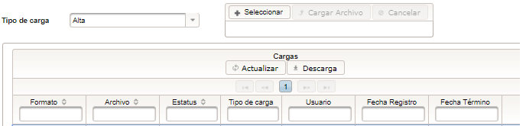
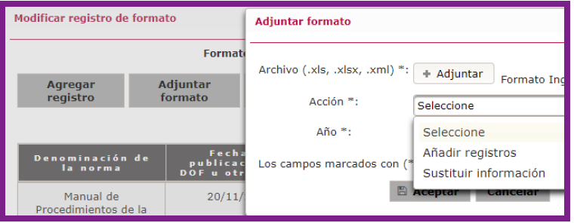
Carga de Archivos
Al seleccionar el “Tipo de carga” se habilitara la acción seleccionar
Comparativo con la versión actual del SIPOT, como se han cargado los formatos.

Slide 22
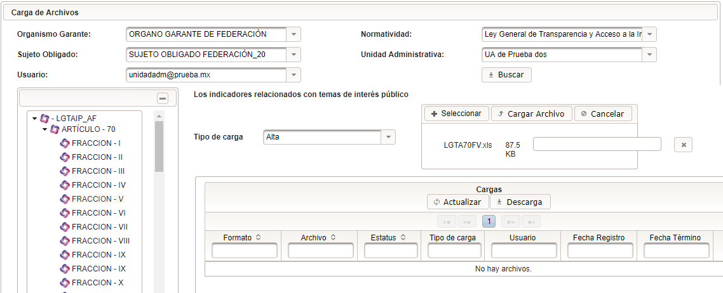
Carga de Archivos
Al seleccionar archivo para carga se habilitan los campos “Cargar información y Cancelar”

Slide 23
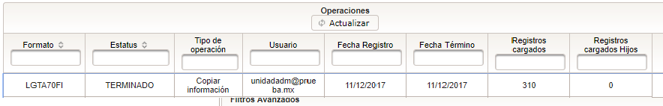

Carga de Archivos
Realiza la “Carga del Archivo” se crea un registro que sirve de comprobación del ejercicio de carga.
Nos indica el estado del archivo
Recibido
Terminado
Procesando
Error de carga
Iniciado
Copia de información
Borrado de Información

Slide 24
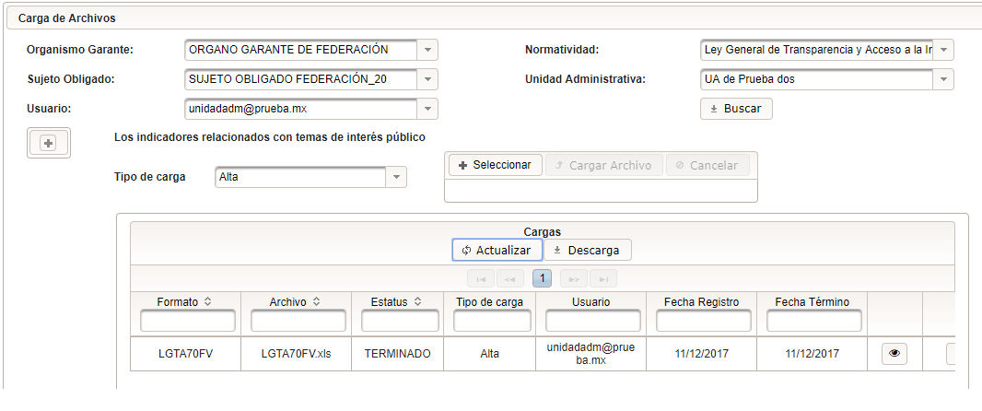
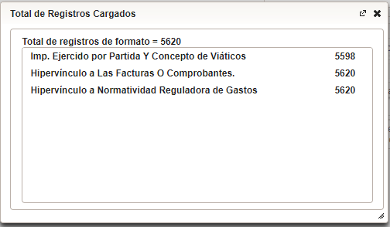
Carga de Archivos
Ver detalle arroja un listado de registros cargados.

Slide 25
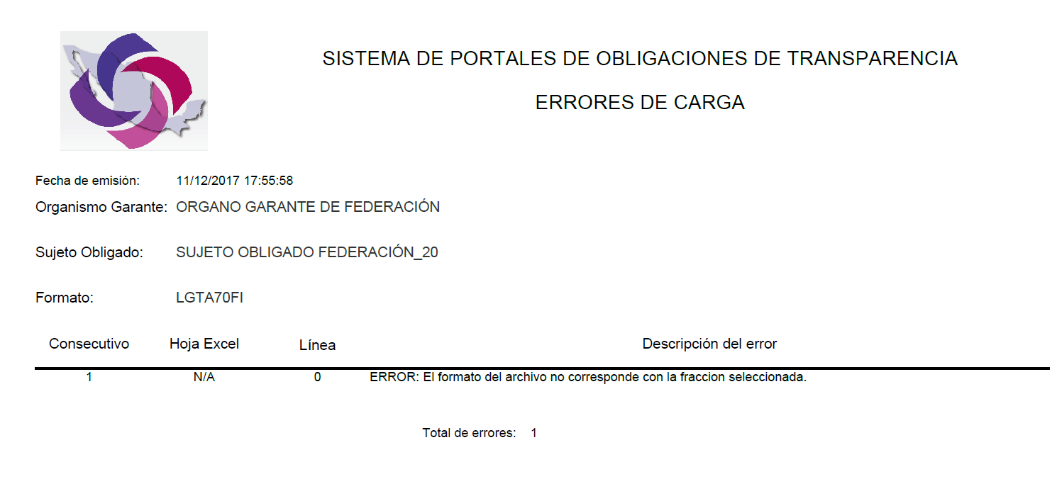
ERROR DE CARGA
El campo Estatus marca el ERROR DE CARGA
Los Errores de Carga también generan comprobante y número de folio
Se genera un documento con las descripciones de error para ser atendidos.

Slide 26
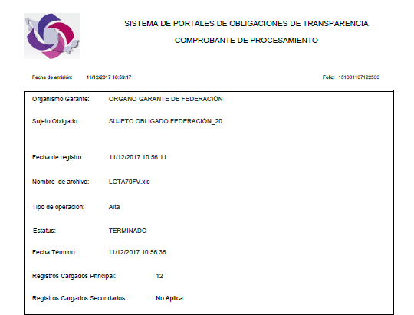

Comprobante de Procedimiento
Este campo descarga el Comprobante de Procedimiento
Número de verificación del registro de carga

Slide 27
Opciones de Carga
Copiar información
Borra información

Slide 28
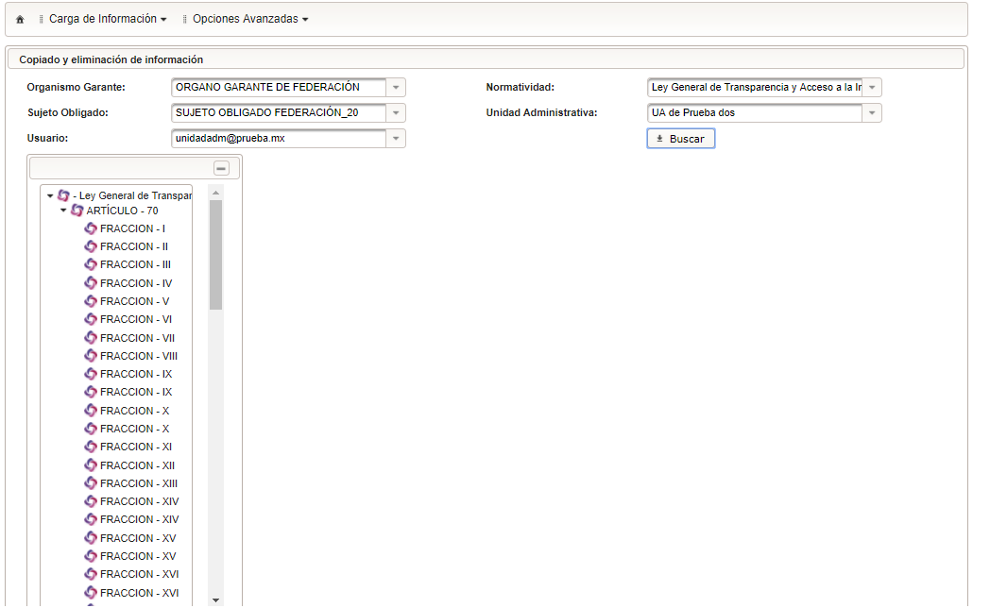
Opciones de Carga
Se coloca el nombre de la Unidad Administrativa de la que se cargará información
Del árbol desplegado se seleccionará la fracción que se desea cargar.

Slide 29
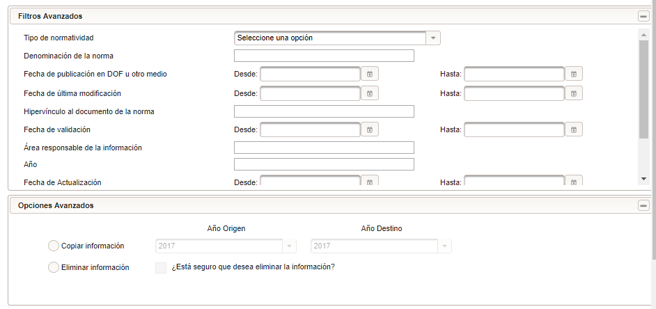
Filtros Avanzados
La opción de Filtros Avanzados presenta la oportunidad para segregar información, ya sea por algún criterio del formato o por el número de folio de carga.
Aparecen dos opciones “Copiar Información” y “Eliminar Información”, ambas funcionan en conjunto con Filtros Avanzados.

Slide 30
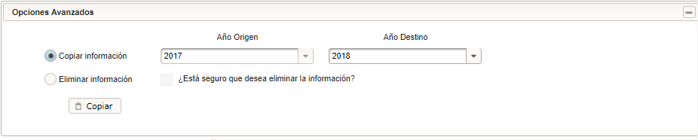
Copia de Información
Este campo se utiliza para traspasar información de un año a otro.
Si no se aplica el “Filtro Avanzado”, corresponderá la información de todo el “Año Origen” la que se copiará al “Año Destino”.
Es importante destacar que la información es copia exacta y fiel a la original.

Slide 31
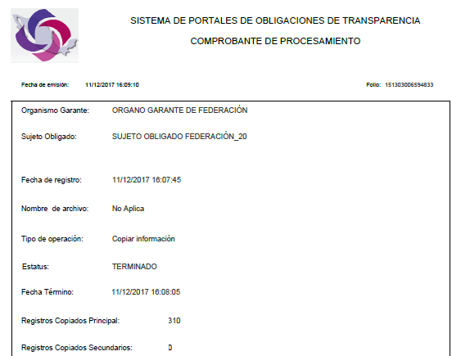
Copia de Información
La acción de copia de información genera un registro de copiado y un folio.

Slide 32
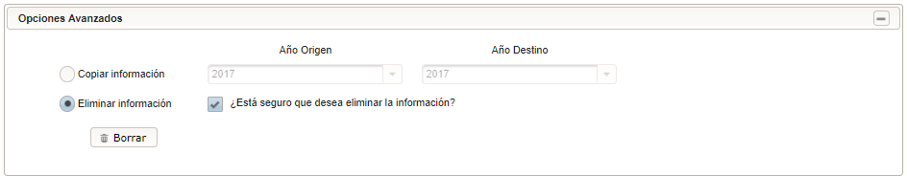
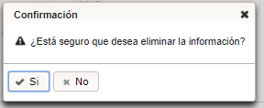
Eliminar Información
La opción Eliminar Información es utilizada para borrar información del SIPOT permanentemente.
Si ningún Filtro Avanzado es aplicado, se borra toda la información de la fracción.
La eliminación de información, presenta niveles de seguridad de precaución

Slide 33
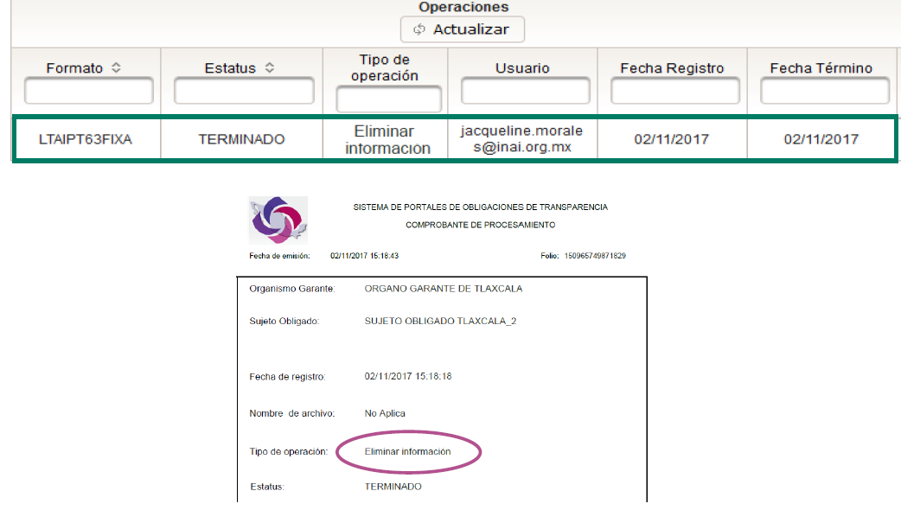
Toda acción genera un folio nuevo
La acción de eliminar información genera un registro de eliminado y un folio.

Slide 34
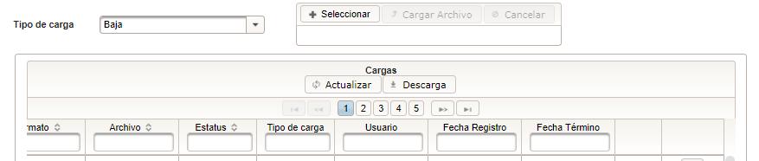

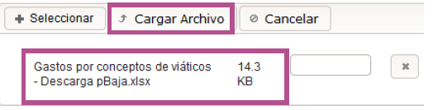
Baja de información
Al seleccionar el “Tipo de Carga” se habilita la acción “Seleccionar”.
Se deberá descargar previamente el formato que contiene la información que se dará de baja y dejar en dicho formato, únicamente los registros que se pretenden dar de baja.

Slide 35
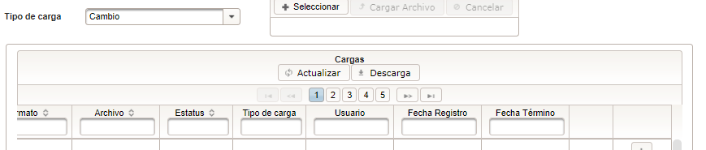
Cambio de información
Al seleccionar el “Tipo de Carga” se habilita la acción “Seleccionar”.
Se deberá descargar previamente el formato que contiene la información que se modificará, y en el mismo hacer modificaciones que correspondan.

Slide 36
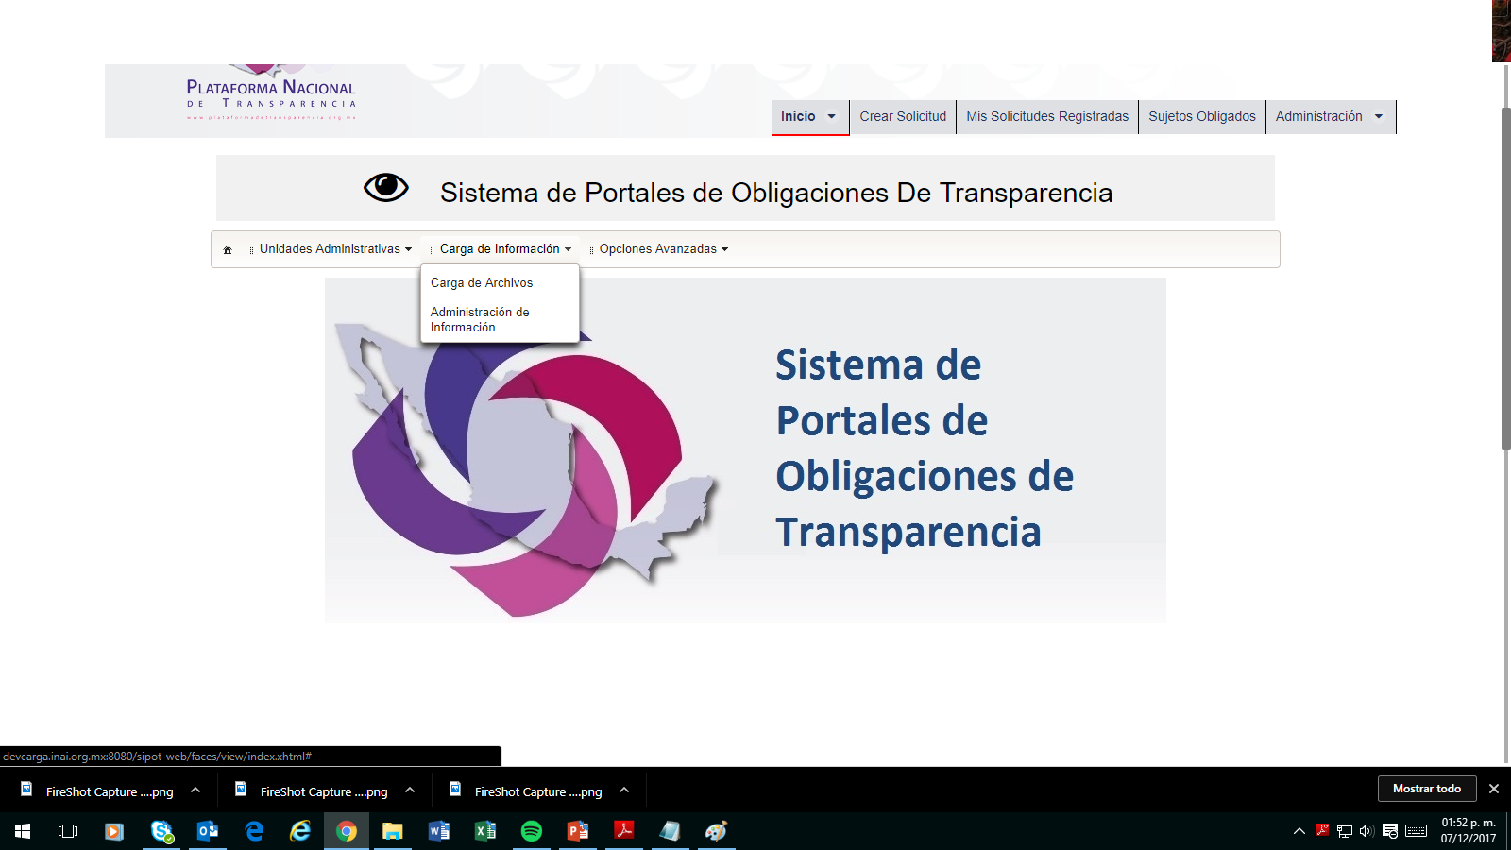
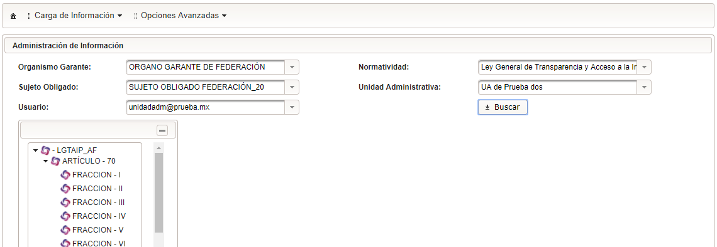
Administración de Información
Se visualiza la información cargada.
Puede ser utilizada por el para la verificación de la Información cargada.
Se coloca el nombre de la Unidad Administrativa de la que se cargará información
Del árbol desplegado se seleccionará la fracción que se desea cargar.

Slide 37
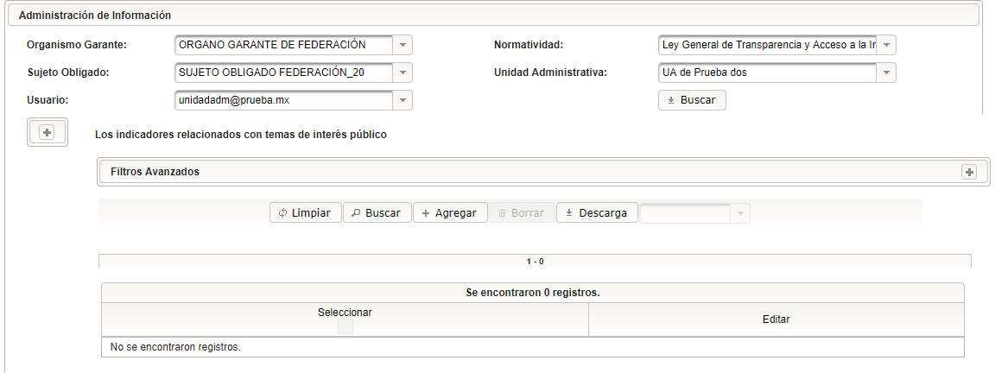
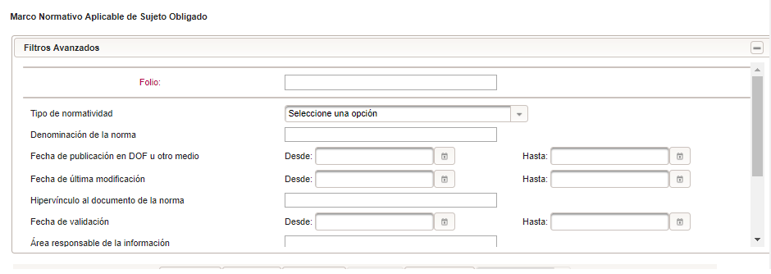
Filtros Avanzados
Permite buscar información dentro del formato con criterios específicos. Se integró como mejora el Folio, que permite buscar la información cargada de un archivo específico.
Los folios del “Comprobante de Procesamiento”, ayuda para la búsqueda de información específica.

Slide 38
Limpiar y buscar información
Remueve la información recuperada de una búsqueda. Es una opción de presentación, no borra información del SIPOT
Espacio para el textoBúsqueda de información derivada de los campos de “Filtros Avanzados”. Para obtener todos los registros, no llenar ningún campo de “Filtros Avanzados”

Slide 39
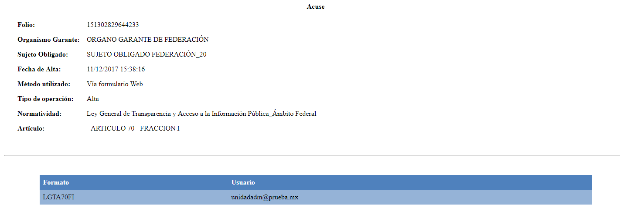
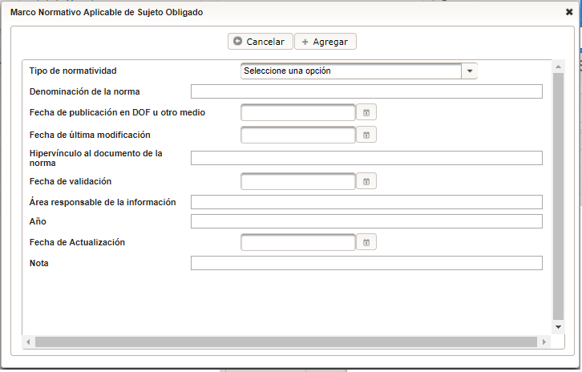
Agregar información
Permite crear un registro de forma manual. Se genera un “Acuse”.
Aparece como ventana emergente, por lo que se debe tener en cuenta que el explorador puede tener bloqueadas las ventanas emergentes, en este caso, aparecerá un aviso para abrir esta ventana.

Slide 40
Borrar información
Este campo se activa al seleccionar una celda de los resultados de los registros filtrados y permite borrar dicha celda

Slide 41
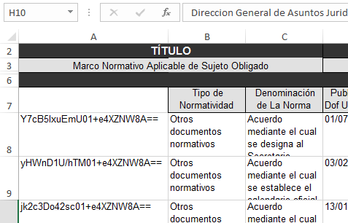
Descarga de información
Descarga la información de una búsqueda específica o de la totalidad de la información cargada en la fracción.
Código de identificación del registro. Columna agregada por el sistema.

Slide 42
MEJORAS DEL SISTEMA DE PORTALES DE OBLIGACIONES DE TRANSPARENCIA (SIPOT)
https://youtu.be/k9_iHJjwIBw
Guía para la utilización de las mejoras del SIPOT RESUMEN
https://youtu.be/tUdGNX645fQ
Guía para la utilización de las mejoras del SIPOT VERSIÓN COMPLETA
Gracias.

